Slide 1

MSSV: 522H0120 CHỦ ĐỀ 4
LOẠI TRỪ LẪN NHAU: HỖ TRỢ PHẦN CỨNG

Slide 2
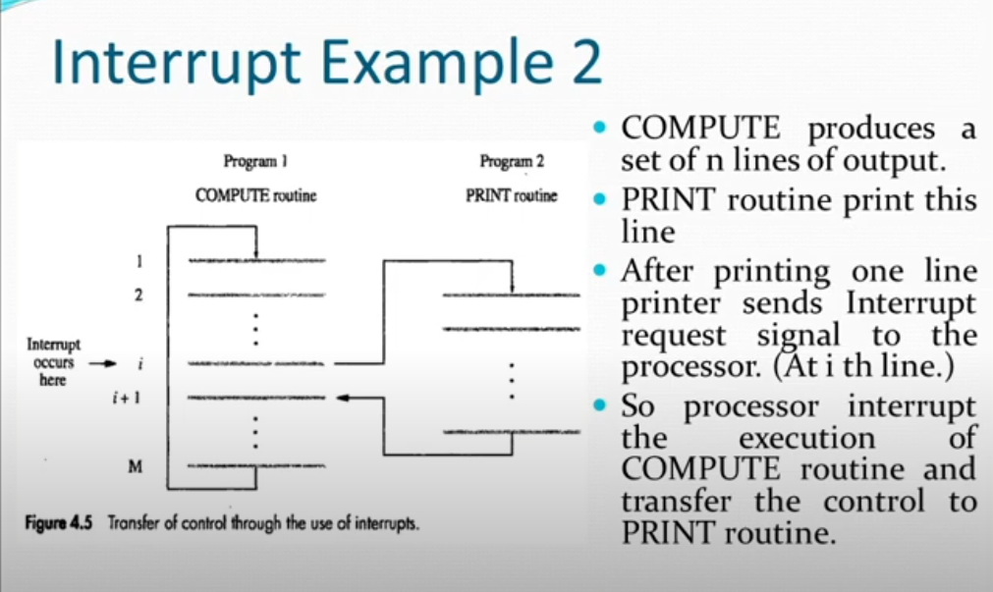
1. Khái niệm của interrupt disabling
Interrupt disabling là một kỹ thuật được sử dụng trong lập trình để tạm thời vô hiệu hóa các ngắt (interrupts) từ các thiết bị phần cứng hoặc phần mềm trong một khoảng thời gian nhất định.
Khi một interrupt xảy ra, CPU sẽ tạm dừng thực hiện các tác vụ hiện tại và xử lý interrupt trước. Tuy nhiên, trong một số trường hợp, việc xử lý interrupt sẽ tốn nhiều thời gian và ảnh hưởng đến các tác vụ khác đang được thực hiện. Khi đó, ta có thể sử dụng interrupt disabling để tạm thời ngăn chặn các interrupt xảy ra trong một khoảng thời gian nhất định.
Các trường hợp phổ biến sử dụng interrupt disabling là khi cần đảm bảo tính nhất quán của dữ liệu trong các tác vụ đa luồng (multithreading) hoặc khi thực hiện các tác vụ yêu cầu độ chính xác cao. Tuy nhiên, việc sử dụng interrupt disabling cần được thực hiện cẩn thận và chỉ khi cần thiết, vì nó có thể gây ra một số vấn đề liên quan đến độ ưu tiên của các interrupt.

Slide 3
2. Special machine instructions
Trong cấu hình đa bộ xử lý, một số bộ xử lý chia sẻ quyền truy cập vào bộ nhớ chính chung. Trong trường hợp này, không có mối quan hệ chủ / nô lệ; Thay vào đó, các bộ xử lý hoạt động độc lập trong mối quan hệ ngang hàng. Không có cơ chế ngắt giữa các bộ xử lý mà có thể dựa trên loại trừ lẫn nhau. Ở cấp độ phần cứng, như đã đề cập, quyền truy cập vào một vị trí bộ nhớ loại trừ bất kỳ quyền truy cập nào khác vào cùng một vị trí đó. Với nền tảng này, các nhà thiết kế chuyên nghiệp đã đề xuất một số lệnh máy thực hiện hai hành động nguyên tử, chẳng hạn như đọc và viết hoặc đọc và kiểm tra, vị trí bộ nhớ sin-gle với một chu kỳ tìm nạp lệnh. Trong quá trình thực hiện lệnh, quyền truy cập vào vị trí bộ nhớ bị chặn đối với bất kỳ lệnh nào khác tham chiếu đến vị trí đó. Trong phần này, chúng ta xem xét hai trong số các instruc-tion được triển khai phổ biến nhất. Những người khác được mô tả trong [RAYN86] và [STON93].

Slide 4
The COMPARE&SWAP INSTRUCTION, còn được gọi là lệnh so sánh và trao đổi, có thể được định nghĩa như sau: [HERL90]:
int compare_and_swap (int *word, int testval, int newval)
{
int oldval;
oldval = *word
if (oldval == testval) *word = newval;
return oldval;
}

Slide 5
Figure 5.2 Hardware Support for Mutual Exclusion
/* program mutualexclusion */
const int n = /* number of processes */;
int bolt;
void P(int i)
{
while (true) {
while (compare_and_swap(bolt, 0, 1) == 1)
/* do nothing */;
/* critical section */;
bolt = 0;
/* remainder */;
}
}
void main()
{
bolt = 0;
parbegin (P(1), P(2), ... ,P(n));
}
/* program mutualexclusion */
int const n = /* number of processes */;
int bolt;
void P(int i)
{
while (true) {
int keyi = 1;
do exchange (&keyi, &bolt)
while (keyi != 0);
/* critical section */;
bolt = 0;
/* remainder */;
}
}
void main()
{
bolt = 0;
parbegin (P(1), P(2), ..., P(n));
}

Slide 6
The COMPARE&SWAP INSTRUCTION, còn được gọi là lệnh so sánh và trao đổi, có thể được định nghĩa như sau: [HERL90]:
Phiên bản lệnh này kiểm tra vị trí bộ nhớ (*word) so với giá trị kiểm tra (testval). Nếu giá trị hiện tại của vị trí bộ nhớ là testval, nó được đặt lại bằng newval; nếu không, nó sẽ không thay đổi. Giá trị bộ nhớ cũ luôn được trả về; Do đó, vị trí bộ nhớ đã được cập nhật nếu giá trị trả về giống với giá trị kiểm tra. Do đó, lệnh nguyên tử này có hai phần: So sánh được thực hiện giữa giá trị bộ nhớ và giá trị kiểm tra; Nếu các giá trị giống nhau, hoán đổi sẽ xảy ra. Toàn bộ chức năng so sánh &hoán đổi được thực hiện theo nguyên tử — nghĩa là nó không bị gián đoạn.
Một phiên bản khác của lệnh này trả về giá trị Boolean: true nếu hoán đổi xảy ra; sai nếu không. Một số phiên bản của lệnh này có sẵn trên gần như tất cả các họ bộ xử lý (x86, IA64, sparc, IBM z series, v.v.) và hầu hết các hệ điều hành sử dụng lệnh này để hỗ trợ đồng thời.
Hình 5.2a cho thấy một giao thức loại trừ lẫn nhau dựa trên việc sử dụng hướng dẫn này. Một bu lông biến được chia sẻ được khởi tạo thành 0. Quá trình duy nhất có thể đi vào phần quan trọng của nó là một quá trình tìm thấy bu lông bằng 0. Tất cả các quy trình khác cố gắng vào phần quan trọng của chúng sẽ chuyển sang chế độ chờ bận rộn. Thuật ngữ chờ bận rộn, hoặc chờ quay, đề cập đến một kỹ thuật trong đó một quá trình không thể làm gì cho đến khi nó được phép vào phần quan trọng của nó mà tiếp tục thực hiện một lệnh hoặc tập hợp các hướng dẫn kiểm tra biến thích hợp để đạt được lối vào. Khi một quá trình rời khỏi phần quan trọng của nó, nó sẽ đặt lại bu lông về 0; Tại thời điểm này, một và chỉ một trong các quy trình chờ được cấp quyền truy cập vào phần quan trọng của nó. Việc lựa chọn quy trình phụ thuộc vào quy trình nào xảy ra để thực hiện lệnh so sánh &hoán đổi tiếp theo.

Slide 7
EXCHANGE INSTRUCTION
Hướng dẫn trao đổi có thể được định nghĩa như sau:
void exchange (int *register, int *memory)
{
int temp;
temp = *memory;
*memory = *register;
*register = temp;
}
Hướng dẫn trao đổi nội dung của một thanh ghi với nội dung của một vị trí bộ nhớ. Cả kiến trúc Intel IA-32 (Pentium) và kiến trúc IA-64 (Itanium) đều chứa lệnh XCHG.
Hình 5.2b cho thấy một giao thức loại trừ lẫn nhau dựa trên việc sử dụng một lệnh trao đổi. Một bu lông biến được chia sẻ được khởi tạo thành 0. Mỗi quá trình sử dụng một khóa biến cục bộ được khởi tạo thành 1. Quá trình duy nhất có thể đi vào phần quan trọng của nó là một quá trình tìm thấy bu lông bằng 0. Nó loại trừ tất cả các quy trình khác khỏi phần quan trọng bằng cách đặt bu lông thành 1. Khi một quá trình rời khỏi phần quan trọng của nó, nó sẽ đặt lại bu lông thành 0, cho phép một quy trình khác có quyền truy cập vào phần quan trọng của nó. Lưu ý rằng biểu thức sau đây luôn giữ vì cách thức khởi tạo các biến và do bản chất của thuật toán trao đổi:
bolt + tổngtừi(keyi) = n
Nếu bu lông = 0, thì không có quy trình nào nằm trong phần quan trọng của nó. Nếu bu lông = 1, thì chính xác một quá trình nằm trong phần quan trọng của nó, cụ thể là quá trình có giá trị khóa bằng 0.

Slide 8
PROPERTIES OF THE MACHINE-INSTRUCTION APPROACH
Việc sử dụng một lệnh máy đặc biệt để thực thi loại trừ lẫn nhau có một số lợi thế:
+ Nó có thể áp dụng cho bất kỳ số lượng quy trình nào trên một bộ xử lý đơn hoặc nhiều bộ xử lý chia sẻ bộ nhớ chính.
+ Nó rất đơn giản và do đó dễ dàng để xác minh.
+ Nó có thể được sử dụng để hỗ trợ nhiều phần quan trọng; Mỗi phần quan trọng có thể được xác định bởi biến riêng của nó.
Có một số nhược điểm nghiêm trọng:
Chờ đợi bận rộn được sử dụng: Do đó, trong khi một quá trình đang chờ truy cập vào một phần quan trọng, nó tiếp tục tiêu tốn thời gian của bộ xử lý.
Có thể chết đói: Khi một quy trình rời khỏi một phần quan trọng và nhiều hơn một quy trình đang chờ đợi, việc lựa chọn quy trình chờ đợi là tùy ý. Do đó, một số quá trình có thể bị từ chối truy cập vô thời hạn.
Bế tắc là có thể: Hãy xem xét kịch bản sau đây trên một hệ thống bộ xử lý đơn. Quy trình P1 thực hiện lệnh đặc biệt (ví dụ: so sánh &hoán đổi, trao đổi) và đi vào phần quan trọng của nó. P1 sau đó bị gián đoạn để cung cấp cho bộ xử lý P2, có mức độ ưu tiên cao hơn. Nếu P2 bây giờ cố gắng sử dụng cùng một tài nguyên với P1, nó sẽ bị từ chối truy cập vì cơ chế loại trừ lẫn nhau.
Do đó, nó sẽ đi vào một vòng lặp chờ đợi bận rộn. Tuy nhiên, P1 sẽ không bao giờ bị vá lỗi vì nó có mức độ ưu tiên thấp hơn so với một quy trình sẵn sàng khác, P2.

Slide 9

VIDEO HƯỚNG DẪN MUTUAL EXCLUSION: HARDWARE SUPPORT

Slide 10
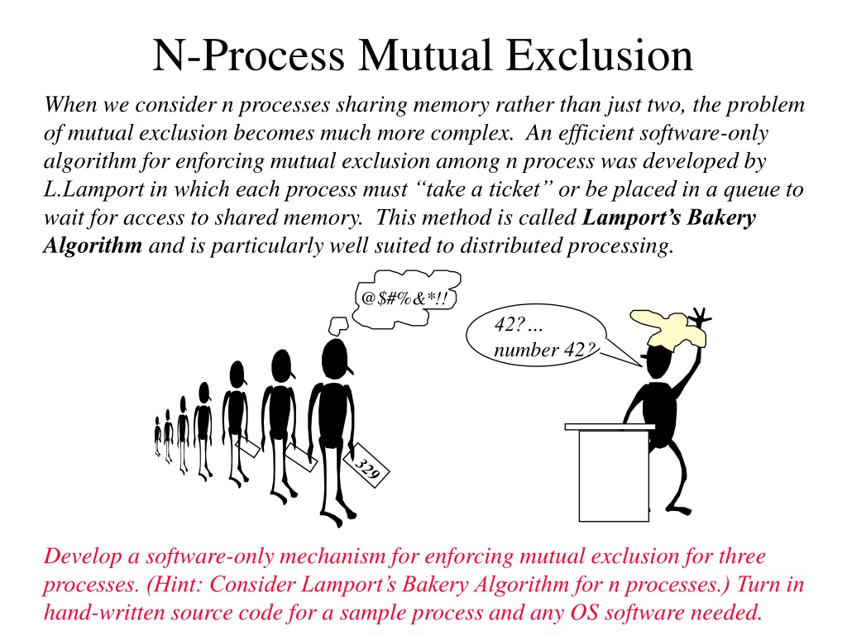
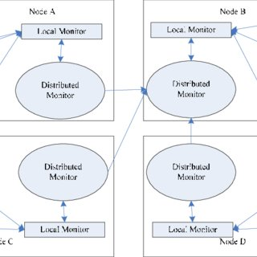
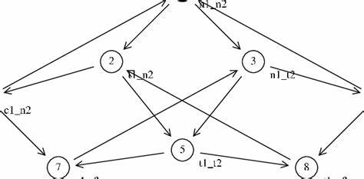
Các hình ảnh liên quan đến MUTUAL EXCLUSION: HARDWARE SUPPORT

Slide 11

END OF FILE.

